Slide 1

Node for (crash test) dummies

Slide 2
Za devatero horami..
žije chlápek jménem Ryan Dahl
který vzal Google V8 engine
aby ho upravil
nasadil na server
a umožnil tak psát asynchronní JS nejen v prohlížeči
což ve světě sklidilo..

Slide 3
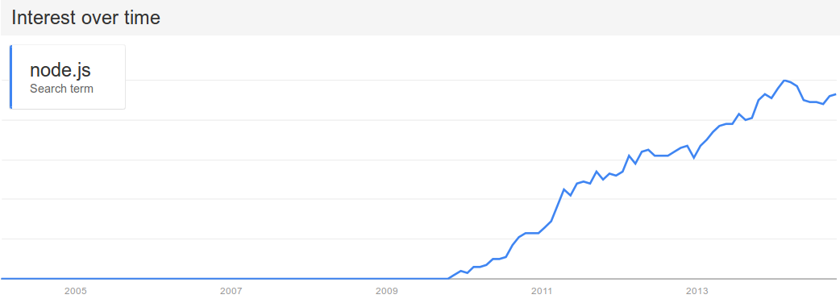
Obrovský ohlas

Slide 4
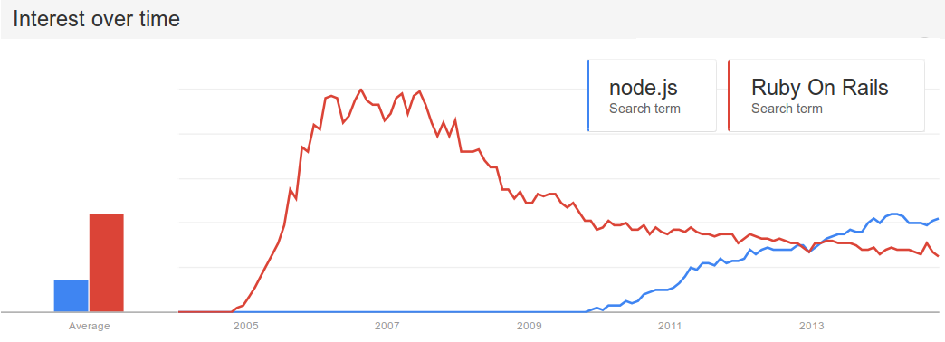
Node.js vs RoR

Slide 5
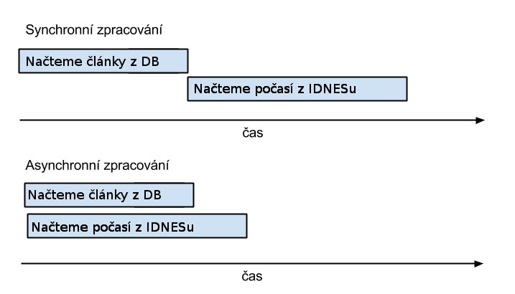
Asynchronní magie

Slide 6
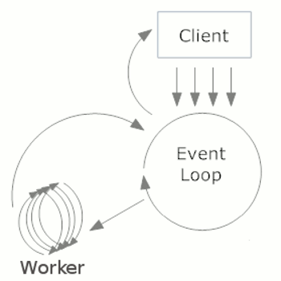
Asynchronní magie podruhé

Slide 7
Příklady..
..

